Slide 1



목재의 향 활용
조장 : 박재형
조원 : 최현기 이재현 김주용

Slide 2

목 차
1. 동기
2. 피톤치드란?
3. 주요 수종
4. 건조법
5. 사용 용도
6. 주의점, 개선점
7. 출처

Slide 3
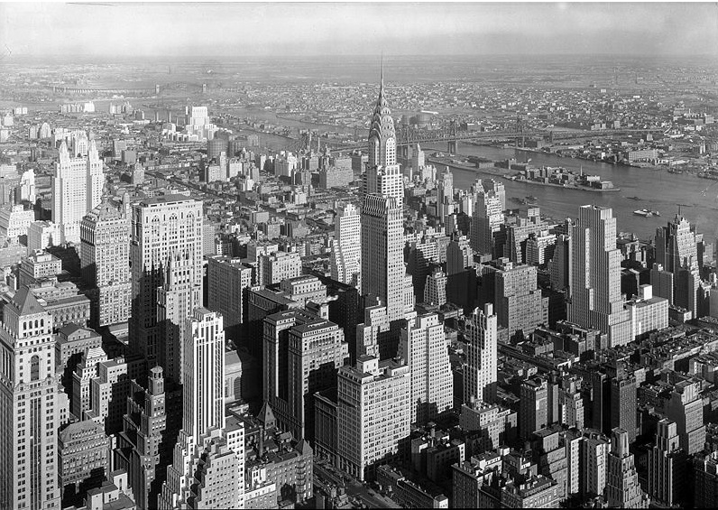

동 기

Slide 4
피톤치드
정의 :식물이 병충해로부터 자신을 보호하기 위해 발산하는
향균물질
잘못된 상식 : 휘발성 물질
정확한 의미 : 생물활성물질
생물활성물질 : 식물에 함유 되어 있는 물질 로서 미생물의
번식이나 생장에 영향을 주는 모든 물질

Slide 5
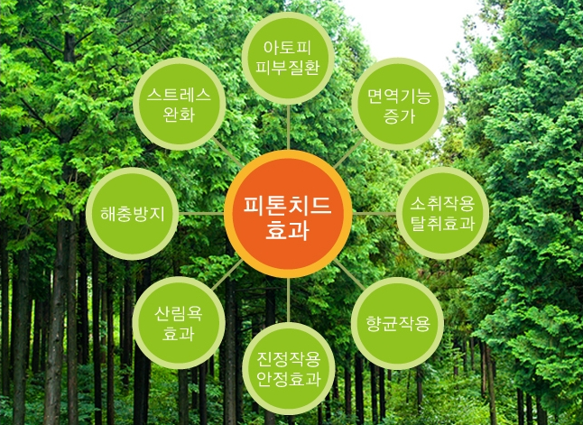
피톤치드효과

Slide 6
수종별 피톤치드 함량

Slide 7
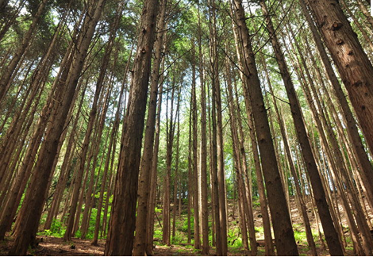
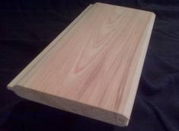
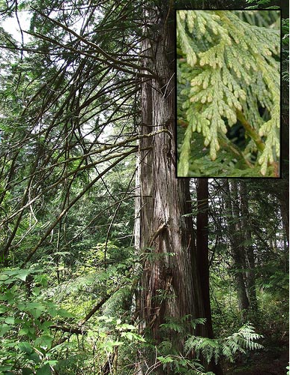
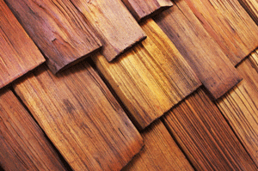
주요 수종
편백나무
삼나무

Slide 8
건조온도의 영향
삼나무 Terpenoid 온도에 따른 증발량
증발량(mg/m²h)
20×10×5 mm 크기의 chip
10시간 동안 가열
삼나무 응축액을 포집
60~80 ℃를 넘으면 증발량 많아짐

Slide 9
건조법
건조방법 | 자연건조 | 고온열기건조 | 저온저습건조
건조온도 | 상온 | 90-150도 | 45-60도
건조시간 | 1달이상 | 1-2일 | 2-4일
제품색상 | 좋음 | 색이퇴색 | 좋음
향기 | 처음엔 제일 좋으나 다소 빨리 없어짐 | 많이 증발함 | 향기 지속
함수율(%) | 20-30 | 10-15 | 11-12
하자발생 | 많음 | 적음 | 적음
건조비용 | 없음 | 비쌈 | 비쌈

Slide 10
저온저습 건조
낮은 온도에서 기압을 낮추면서 건조를 하는 것
열 교환기에서 발생되는 열을 이용하여 목재를 가열하여
증발된 수분을 응축시켜 제거하는 건조방법
습한 공기를 수분만 응축 시킨 후 재사용

Slide 11
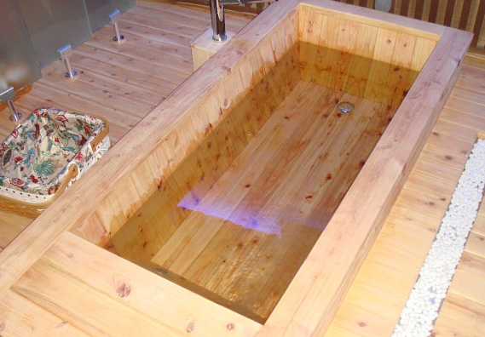
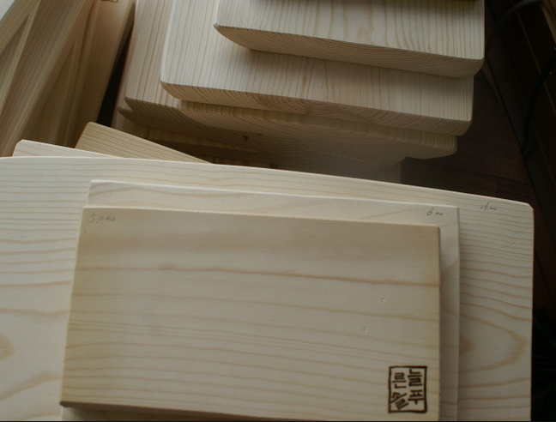
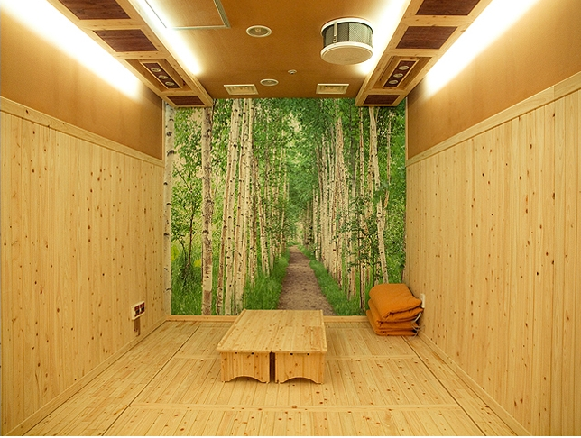
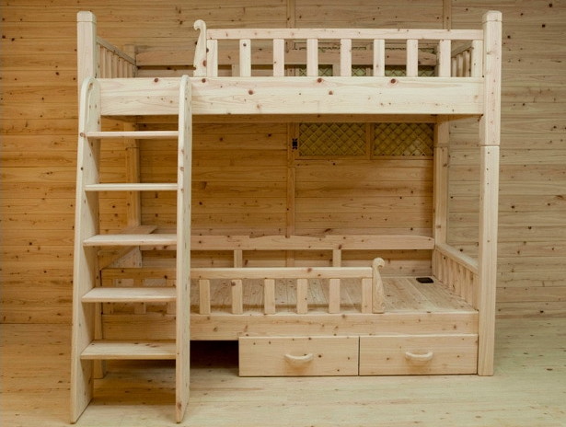
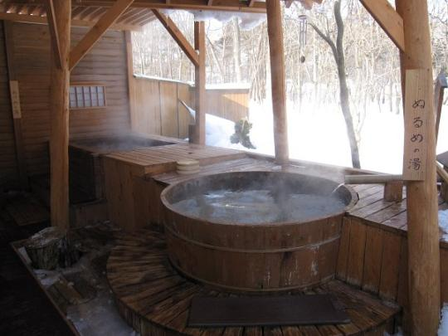
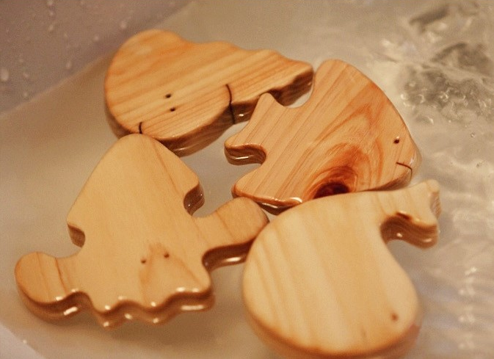
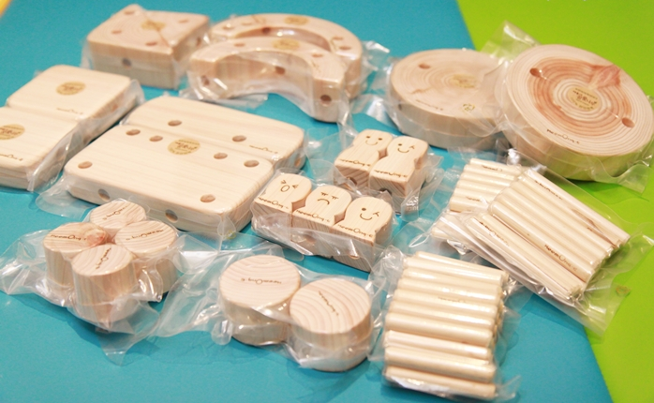

사용 용도

Slide 12


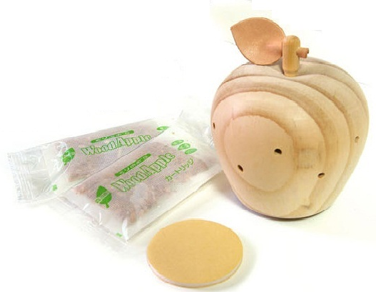

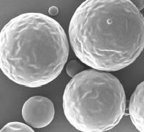
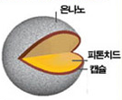
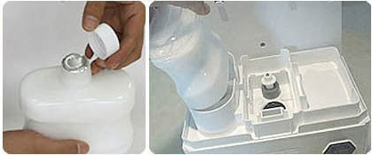
건조시 나오는 추출물
캡슐화
휴대용 산림욕기

Slide 13
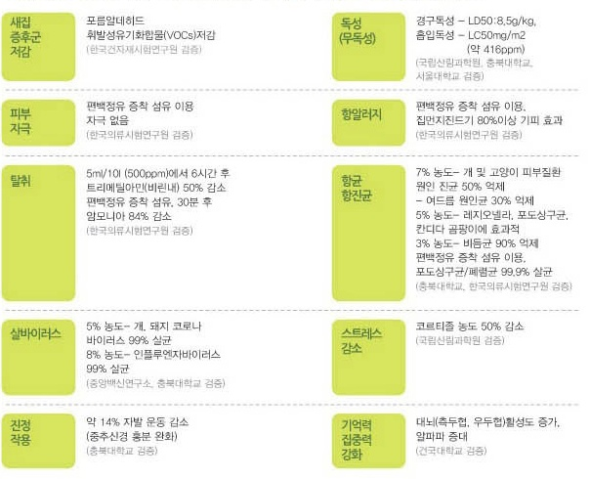
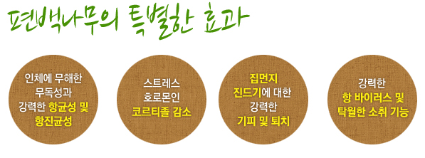
상업적 이용
1. 목재 이용
2. 피톤치드 정유이용
정확한 연구결과 없음

Slide 14
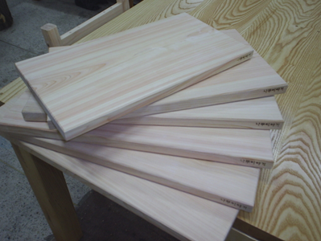
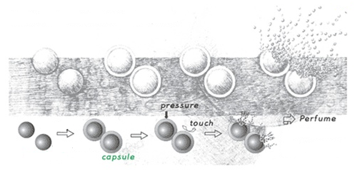
연구 부진
원목 자체만 이용
가공 기술 부족

Slide 15
출 처
- 국립 산림 과학원
- 논문 : 삼나무 건조 중 발생하는 휘발성 유기화합물
Terpenoids의 분석 (이수연⋅곽기섭⋅김선홍⋅이전제)
- 책 : 피톤치드의 비밀, 역사넷
- 인터넷 : 산림지
주식회사 주연홈쇼핑 피톤케어닷컴
목재업체 후지 히노끼 등

Slide 16
감사합니다

Slide 17
Q&A

